Slide 1
CHÀO MỪNG CÁC EM ĐẾN VỚI BÀI HỌC NGÀY HÔM NAY!

Slide 2
BÀI 27
Tiết 9, 10
ÔN TẬP GIỮA HỌC KÌ II

Slide 3
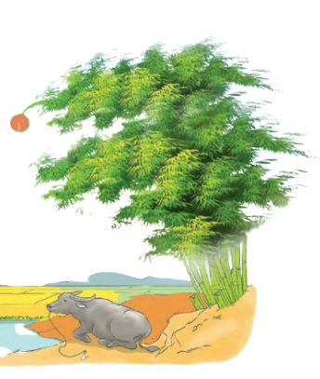
A. Đọc thầm và làm bài tập
LŨY TRE
Mỗi sớm mai thức dậy,
Lũy tre xanh rì rào,
Ngọn tre cong gọng vó
Kéo Mặt Trời lên cao.
Những trưa đồng đầy nắng,
Trâu nằm nhai bóng râm
Tre bần thần nhớ gió
Chợt về đầy tiếng chim.
Mặt Trời xuống núi ngủ
Tre nâng vầng trăng lên
Sao, sao treo trên cành
Suốt đêm dài thắp sang.
Bỗng gà lên tiếng gáy
Xôn xao ngoài lũy tre
Đêm chuyển dần về sang
Mầm măng đợi nắng về.
NGUYỄN CÔNG DƯƠNG

Slide 4
CHÚ THÍCH
Rì rào: những âm thanh êm nhẹ, phát ra đều đều, liên tiếp.
Gọng vó: khung các chiếc vó (một dụng cụ đánh bắt tôm, cá).
Bần thần: nét mặt biểu hiện sự mệt mỏi hoặc đang băn khoăn, lo nghĩ.

Slide 5
1. Mỗi khổ thơ tả lũy tre vào buổi nào trong ngày? Nối đúng:

Slide 6
2. Đánh dấu ✓ vào ô trống trước câu trả lời đúng:
a. Dòng thơ nào gợi tả một buổi sáng trời có gió?
Mỗi sớm mai thức dậy
Lũy tre xanh rì rào
Ngọn tre cong gọng vó
Kéo Mặt Trời lên cao
?
?
✓
?
?

Slide 7
2. Đánh dấu ✓ vào ô trống trước câu trả lời đúng:
b. Dòng thơ nào gợi tả một buổi trưa trời lặng gió?
Những trưa đồng đầy nắng
Trâu nằm nhai bóng râm
Tre bần thần nhớ gió
Chợt về đầy tiếng chim
?
?
?
✓
?

Slide 8
2. Đánh dấu ✓ vào ô trống trước câu trả lời đúng:
c. Em hiểu nội dung bài thơ thế nào?
Bài thơ chỉ tả lũy tre.
Bài thơ chỉ tả cảnh vật ở nông thôn.
Bài thơ nói lên tình yêu với lũy tre, với quê hương.
?
?
?
✓

Slide 9
3. Đặt câu hỏi cho bộ phận câu in đậm:
Lũy tre xanh rì rào trước gió.
Trâu nằm nghỉ dưới bóng tre.
Sao đêm như những ngọn đèn thắp sáng trên cành tre.
Lũy tre xanh thế nào?
Trâu làm gì?
Cái gì như những ngọn đèn thắp sáng trên cành tre?

Slide 10
4. Đặt 2 câu tả lũy tre:
Một câu có bộ phận trả lời cho câu hỏi Khi nào?
b. Một câu có bộ phận trả lời cho câu hỏi Ở đâu?
Mỗi sớm mai, ngọn tre kéo Mặt Trời lên cao.
Sao đêm như những ngọn đèn thắp sáng trên cành tre.

Slide 11
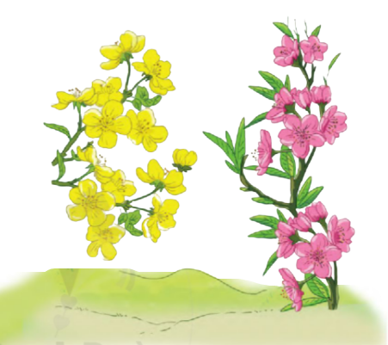
B. Viết
1. Nghe – viết: HOA ĐÀO HOA MAI
Hoa đào ưa rét
Lấm tấm mưa bay
Hoa mai chỉ say
Nắng pha chút gió.
Hoa đào thắm đỏ
Hoa mai dát vàng
Thoắt mùa xuân sang
Thi nhau rộ nở…
Mùa xuân hội tụ
Niềm vui nụ, chồi
Đào, mai nở rộ
Đẹp hai phương trời.
LỆ BÌNH

Slide 12
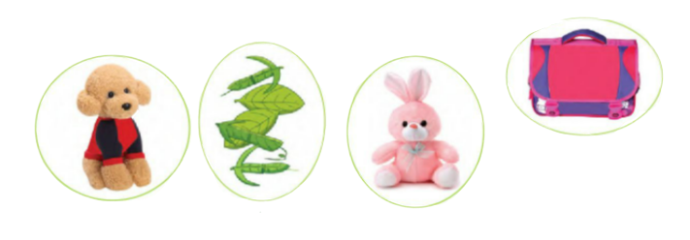
2. Hãy viết 4 – 5 câu về một đồ vật, đồ chơi em thích.
GỢI Ý:
Đó là đồ vật, đồ chơi gì (cặp sách, bàn học, gối bông hình con vật; đồ chơi hình con vật bằng bông hoặc bằng nhựa, lá, gỗ,...)?
Đặc điểm (hoặc tác dụng) của đồ vật, đồ chơi đó.
Tình cảm của em với đồ vật, đồ chơi đó.

Slide 13
VÍ DỤ:
Đồ chơi tôi yêu quý nhất là cô chó bông nhỏ bé. Cô mặc áo đỏ, váy xanh, rất chững chạc. Cổ còn thắt một cái nơ màu đỏ rất điệu. Mắt cô là hai cái cúc áo đen láy. Bộ lông cô dày, màu vàng nhạt và vô cùng ấm áp. Cô chó bông thật đáng yêu.

Slide 14
CỦNG CỐ, DẶN DÒ

Slide 15
HẸN GẶP LẠI CÁC EM
TRONG BÀI HỌC SAU!

